Slide 1
Pädagogisch-psychologische und
fachdidaktische Beratungskompetenz
Konzept und Materialien der Maßnahme des Projekts „BiProfessional“ im Überblick
Online-Supplement 4:
Diagnose- und Beratungskompetenz
im Umgang mit Rechenschwierigkeiten
aus interdisziplinärer Sicht, Tag 3: Förderung
Sarah Keil¹, Elke Wild^{1,*}, Andrea Peter-Koop^{1,**} & Ann-Christin Faix¹
¹ Universität Bielefeld
* Kontakt: Universität Bielefeld, Fakultät für Mathematik
** Kontakt: Universität Bielefeld, Fakultät für Psychologie und Sportwissenschaft
Beide: Universitätsstr. 25, 33615 Bielefeld
elke.wild@uni-bielefeld.de; andrea.peter-koop@uni-bielefeld.de
Lizenzhinweis
Bitte beachten Sie, dass dieses Werk unter der CC-BY-SA 4.0 Lizenz veröffentlicht wurde. Dies bedeutet, dass Sie das Werk frei verwenden, verbreiten und bearbeiten dürfen, solange Sie die Urheber*innen nennen und Änderungen unter der gleichen Lizenz veröffentlichen.
Alle gekennzeichneten Fremdinhalte (z.B. Abbildungen, Fotos, Tabellen, Zitate etc.) sind von der CC-Lizenz ausgenommen. Für deren Wiederverwendung ist es ggf. erforderlich, weitere Nutzungs-genehmigungen bei jeweiligen Rechteinhaber*innen einzuholen. Weitere Informationen finden Sie in den §§ 60a, 51 UrhG und im Leitfaden zur Creative Commons Lizenz CC-BY-SA 4.0.
Haftungsausschluss
Dieses Werk steht unter der Lizenz CC-BY-SA 4.0 und enthält ggf. urheberrechtlich geschützte Elemente, die von dieser Lizenz ausgenommen sind. Nachnutzer*innen sind dafür verantwortlich, sicherzustellen, dass die für die Nutzung dieser Elemente erforderlichen Rechte und Genehmigungen von den jeweiligen Rechteinhaber*innen eingeholt wurden. Es wird keine Haftung für etwaige Verstöße von Nachnutzer*innen gegen geltende Urheberrechtsbestimmungen oder andere rechtliche Vorschriften übernommen. Durch die Nutzung dieses Werks akzeptieren Nachnutzer*innen diesen Haftungsausschluss.
Zitationshinweis: Keil, S., Faix, A.-C., Peter-Koop, A. & Wild, E. (2023). Pädagogisch-psychologische und fachdidaktische Beratungskompetenz. Konzept und Materialien der Maßnahme des Projekts „BiProfessional“ im Überblick [Online-Supplement 4: Keil, S., Wild, E., Peter-Koop, A. & Faix, A.-C. (2023). Diagnose- und Beratungskompetenz im Umgang mit Rechenschwierigkeiten aus interdisziplinärer Sicht, Tag 3: Förderung]. DiMawe – Die Materialwerkstatt, 5 (4), –. https://doi.org/10.11576/dimawe-6746 Online verfügbar: 29.11.2023 ISSN: 2629–5598

Slide 2

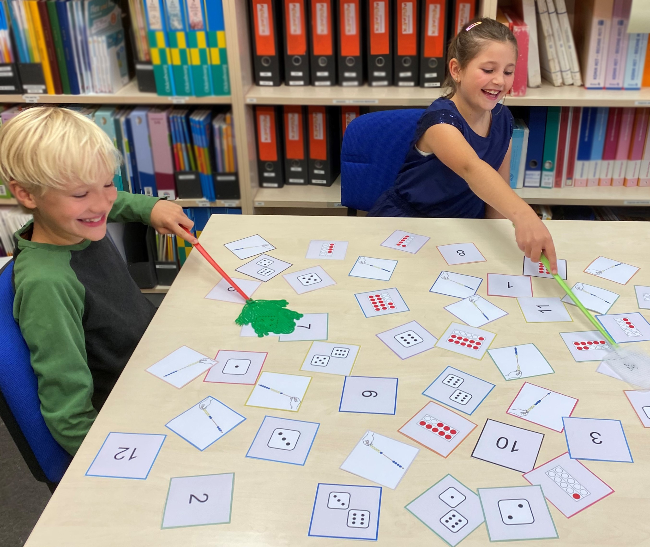
Diagnose- und Beratungs-kompetenz im Umgang mit Rechenschwierigkeiten aus interdisziplinärer Sicht
Tag 3: Förderung
Vorname Nachname Vorname Nachname
Fakultät Fakultät
Foto: Julia Streit-Lehmann
Bi^{professional} wird im Rahmen der gemeinsamen „Qualitätsoffensive Lehrerbildung“ von
Bund und Ländern aus Mitteln des Bundesministeriums für Bildung und Forschung
gefördert (Förderkennzeichen: 01JA1908).
Notes:
Herzlich willkommen

Slide 3
Seminarübersicht
Diagnostik | Einführung und Lernstanderhebung Begriffsklärung und Einführung in die Diagnostik (auch) am Fall Fallbasierte Gruppenarbeit zur Anwendung Beispiel für adaptive Diagnostik
Beratung | Zur Bedeutung von Vorläuferfähigkeiten Planung, Simulierung und Reflexion eines „realen“ Beratungsgesprächs (GA) Reflexion des echten Gesprächs
Förderung | Standardisierte Förderung mit MARKO-T Adaptive Förderung bei Rechenschwierigkeiten Evaluation und Manöverkritik

Slide 4
Tag 3:
Standardisierte Förderprogramme oder adaptive Förderung?!

Slide 5
Tag 3: Ziele und Inhalte
Unterrichtsbezogene Ansätze für Prävention und Förderung kennen
Diesbezüglich Aufgabenformate erproben
Chancen und Schwierigkeiten standardisierter Förderprogramme und unterrichtsbezogener Förderansätze reflektieren
Am Beispiel von „MARKO-T“ ein standardisiertes Trainingsprogramm erproben und reflektieren
Den eigenen Lernerfolg in Bezug auf dieses Seminar reflektieren

Slide 6
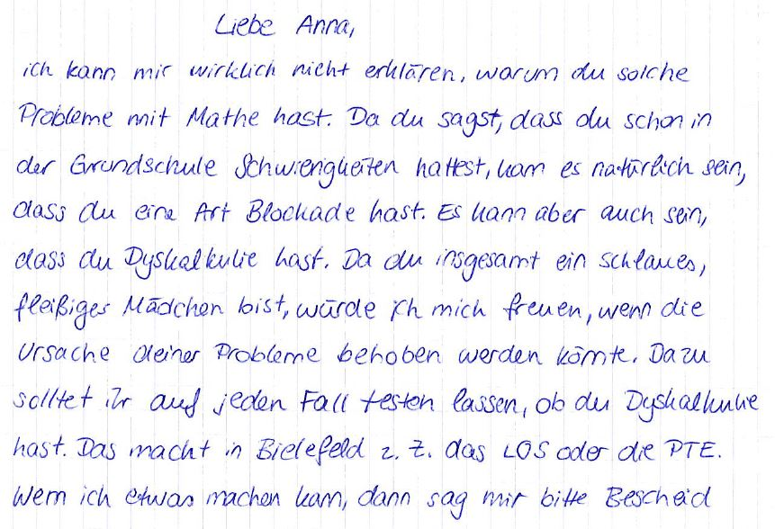
So nicht!
Notes:
Einstieg/Überleitung zur Förderung
Im Plenum sammeln, warum dieses Vorgehen der Lehrkraft unangemessen ist
Kontext:
Hierbei handelt es sich um eine Notiz, die eine Lehrkraft der Fünftklässlerin Anna (Name geändert) ins Matheheft geschrieben hat, ohne weiter mit dem Kind das Gespräch zu suchen.
Anna war mit dieser Art der Rückmeldung völlig überfordert, ihre Eltern waren entsetzt und haben sich nach einer Beschwerde bei der Lehrkraft mit der Bielefelder Beratungsstelle für Kinder mit Rechenschwierigkeiten in Verbindung gesetzt. Anna zeigte nicht die typischen Symptome für eine Rechenschwäche und nimmt nach einen Schulwechsel nun erfolgreich am Mathematikunterricht teil.

Slide 7
Wie dann?
Wie kann ich Kindern eine Diagnose erklären? (So nicht!)
Erklärung für Misserfolg: intraindividuell, variabel, kein sozialer Vergleich → Motivationsförderung, indem man sich realistische Ziele setzt, erfolgszuversichtliche Ursachenzuschreibungen zeigt (Erfolge eher internal und Misserfolge eher variabel attribuieren, z.B. auf fehlende Anstrengungsbereitschaft anstelle von mangelnden Fähigkeiten hinweisen) und aus Erfolgen mehr positive Selbstbewertungen zieht als negative Selbstbewertungen aus den Misserfolgen (positive Selbstbewertungsbilanz) (vgl. Wild & Möller, 2020, S. 413).
Notes:
P
Wer ist hier eigentlich Adressat*in? → die Eltern

Slide 8
Wie dann?
Bei Trainings nicht Ergebnis rückmelden, sondern das Arbeitsverhalten, z.B.: „Ich finde es toll, wie gut du mitmachst/dich anstrengst.“
Wenn man Leistung rückmeldet, alle richtig gerechneten Aufgaben erwähnen (Fokus nicht auf Defizite lenken); statt: „Heute hast du nur noch drei Fehler gemacht!“, lieber: „Super, heute hast du 14 Aufgaben richtig gerechnet!“
Das Kind nicht mit anderen Kindern vergleichen, sondern die Fortschritte in Bezug auf die individuelle Entwicklung des Kindes betonen, z.B.: „Schau, wie weit du es schon geschafft hast. Im Vergleich zum letzten Mal hast du schon doppelt so viele Aufgaben geschafft!“
Notes:
P

Slide 9
Tag 3:
Standardisierte Förderprogramme oder adaptive Förderung?!
Das Förderprogramm „MARKO-T“
Notes:
P

Slide 10
Was hilft bei Rechenschwierigkeiten?
Je nach Diagnose gilt es, eine u.U. kombinierte Auswahl aus evaluierten Trainings zu treffen, etwa:
Mengen, zählen, Zahlen (Krajewski et al., 2007)
Hören, lauschen, lernen (Küspert & Schneider, 2018)
Denkspiele mit Elfe und Mathis (Lenhard et al., 2020)
MARKO-T (Gerlach et al., 2013)
Notes:
P
Hier kann zu jedem Training kurz (zwei bis drei Sätze) etwas gesagt werden.

Slide 11
MARKO-T als primärpräventives Trainings-Programm
(Gerlach et al., 2013)
Ziel: Vermittlung grundlegender arithmetischer Konzepte und mathematischer Strategien, Betonung metakognitiver Reflexions- und Kontrollfertigkeiten, bewusstes Lernen
Altersbereich: fünf bis acht Jahre (Übergangszeit Kindergarten/Grundschule bzw. in der Eingangsstufe der Grund- oder Förderschule)
Aufbau: adaptives, standardisiertes Einzeltraining, unterteilt in fünf entwicklungsbezogene Bausteine, die jeweils mithilfe eines mathematischen Konzepts lösbar sind (Zählzahl, ordinaler Zahlenstrahl, Kardinalität und Zerlegbarkeit, Enthaltensein und Klasseninklusion sowie Rationalität), insgesamt 57 Einheiten
Einzeltraining; eine Übungseinheit dauert 45 Minuten.
Notes:
P

Slide 12
Abbildung der fünf sukzessiv aufeinander folgenden Bausteine mit ihren Aufgabenformaten
Baustein 1 Zählen
Strukturierendes Zählen
Erste Zahlbeziehungen – Nachbarn, Vorgänger und Nachfolger
Baustein 3 Kardinalität & Zerlegbarkeit
Zahlen und Mengen
Teile-Ganzes-Beziehungen auf handelnder Ebene
Baustein 2 Ordinaler Zahlenstrahl
Wahrnehmungsgebundener Mengenvergleich
Nicht-zählender Mengenvergleich
Zählen
Schätzen
Mengen gleichmäßig machen
Einfache Rechenaufgaben modellieren
Mengen gleichmäßig auf zwei Teile aufteilen
Mengenseriation
(Gerlach et al., 2013)
Notes:
P

Slide 13
Abbildung der fünf sukzessiv aufeinander folgenden Bausteine mit ihren Aufgabenformaten
Baustein 4 Enthaltensein und Klasseninklusion
Zahlzerlegungen und Klasseninklusion
Zahlzerlegung in drei Teile
Systematische Zahlzerlegungen
Teile-Ganzes-Beziehungen
Teile-Ganzes-Aufgaben als Textaufgaben
Baustein 5 Relationalität
Relationalzahlbegriff an Zahlenreihe und Textaufgaben
Relationalzahlbeziehungen am Zahlenstrahl
(Gerlach et al., 2013)
Notes:
P

Slide 14
MARKO-T: Durchführung
(Gerlach et al., 2013)
Aufgaben sind eingebettet in Problemkontexte und werden kindgerecht und interaktiv bearbeitet.
Lernpartner des Kindes ist Mistkäfer Marko (Handpuppe), der immer wieder vor Problemen steht.
Kind muss Inhalte, Lösungswege oder Strategien erklären und mit Marko reflektieren; gleichzeitig ist ein Einsatz von Marko zur Modellierung von Lösungsansätzen oder zur Impulsgebung möglich.
Jeder Aufgabentyp enthält Pool von Aufgaben, aus dem zu erarbeitende, vertiefende oder festigende Aufgaben entnommen werden können.
Abbruchkriterium von fünf in Folge korrekt und sicher gelöster Aufgaben bestimmt Dauer und Intensität der Übung eines Aufgabentyps.
Notes:
P

Slide 15

Leitfragen für die Erprobung in Gruppen
Wie oft müsste die Durchführung Ihrer Meinung nach geübt werden, um das Training „flüssig“ durchführen zu können?
Jenseits der Routine – sind die Hinweise zum adaptiven Vorgehen hilfreich/entlastend?
Denken Sie, dass sich einige Übungen in den Unterricht integrieren lassen?
Könnte dieses Training von eingearbeiteten Fachkräften in schulischen Förderkursen durchgeführt werden?
Notes:
P
Den Studierenden wird es freigestellt (Mehrheitsentscheidung), ob sie alle die gleiche Übungsstunde bearbeiten (Version A) oder unterschiedliche Stunden kennenlernen wollen (Version B). Zur genauen Erklärung des Ablaufs bitte die Erklärung im Kapitel „Material“ im Handbuch (Online-Supplement 1) konsultieren.
Diese Folie sollte während der gesamten Gruppenarbeit gezeigt werden, sodass die Studierenden sich immer wieder darauf beziehen können. Nach der Gruppenarbeit können die Fragen im Plenum diskutiert und beantwortet werden.

Slide 16
Stärken des MARKO-T
(Gerlach et al., 2013)
Hohe Adaptivität aufgrund qualitativer Bestimmung des arithmetischen Verständnisses und theoriegeleitete Förderung mit engmaschiger Prozessdiagnostik (zielgerichtetes Lernen) bei gleichzeitig hoher Standardisierung
Training ist zielgenau nach Eingangsdiagnostik mit MARKO-D bzw. MARKO-D1+ einsetzbar.
Notes:
P

Slide 17
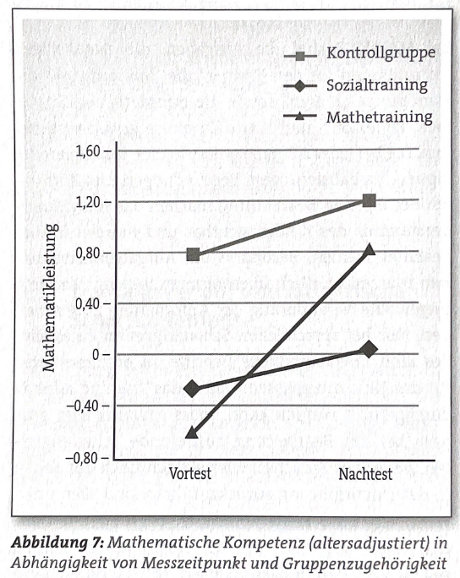
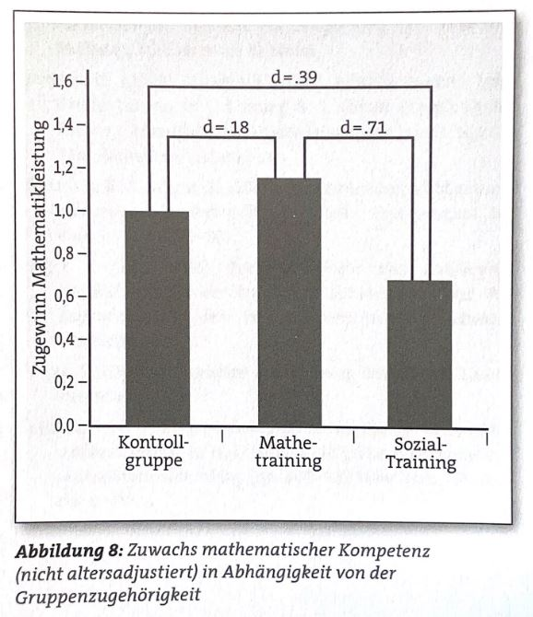
Wirksamkeit des Trainings (Gerlach et al., 2013, S. 28–29)
Effektivität des MARKO-Trainings wurde im Vergleich zu einem anderen Training und im Vergleich zu einer untrainierten Kontrollgruppe empirisch überprüft. Die Ergebnisse belegen sowohl kurz- als auch langfristige Effekte des MARKO-Trainings.
Notes:
P
Weitere Infos (auf Nachfrage): Screening mit 1.300 Grundschulkindern der 1. und 2. Klasse, Kompetenzentwicklung von 200 Ausgesuchten längsschnittlich untersucht.
N=53 enwicklungsverzögerte Kinder mit MARKO-T trainiert (Dreieck), PR nicht größer als 20, IQ im Mittel bei 99. Trainingsdauer: 9 – 20 Stunden, durchschnittlich 16 Stunden.
N=39 Sozialtraining (Raute)
N=45 Kontrollgruppe; mathematische Kompetenzentwicklung war altersgemäß.
Prä-Test (vor dem Training), Post-Test (4 Monate nach Beginn des Trainings), Follow-up (6 Monate nach dem Training)
Kompetenzunterschiede zwischen den Gruppen und Messzeitpunkten signifikant, sowie die Wechselwirkung zwischen Zeit und Trainingsart
Abbildung 8: durchschnittlicher Kompetenzzuwachs vom Prä- zum Follow-up Test

Slide 18
Tag 3:
Standardisierte Förderprogramme oder adaptive Förderung?!
Adaptive Förderung in Therapie und Unterricht
Notes:
M

Slide 19
Ziele und Inhalte
Adaptive Förderkonzepte kennenlernen und reflektieren
Eine internationale Perspektive kennenlernen
Die Förderung von Kindern mit Schwierigkeiten beim Rechnen-Lernen als Aufgabe der Schule erkennen
Notes:
M

Slide 20
Fördersettings bei Rechenschwierigkeiten
Inklusive Settings | Exklusive Settings
Schulen des gemeinsamen Lernens Zieldifferenzierter Unterricht Natürliche Differenzierung Regelschulen | Förderschulen Förderunterricht an Regelschulen Beratungsstellen Lerntherapeut*innen Nachhilfe
→ Förderung und Prävention | → Förderung und Therapie
Notes:
M
In Australien gibt es viel mehr Inklusion; es gibt keine Förderschulen. Daher wird hier ein kurzer Überblick über die verschiedenen Settings gegeben, um EMU einzuordnen.

Slide 21
Ein Blick nach Australien ... (Gervasoni, 2015, S. 8–9)
“The Extending Mathematical Understanding (EMU) approach responds to the fact that not all children thrive when learning mathematics at school …”
To thrive
Gedeihen
Erfolg haben
Wachsen und gedeihen
To thrive on sth.
Mit etwas zur vollen Entfaltung kommen
Notes:
M

Slide 22
Das australische EMU-Programm (Gervasoni, 2015)
zielt auf die Prävention von Rechenschwierigkeiten durch gezielte Diagnostik und Förderung am Schulanfang.
basiert auf der Erkenntnis, dass in mangelnden Vorläuferfähigkeiten am Schulanfang eine mögliche Ursache für die Entwicklung einer Rechenschwäche liegen kann.
bildet Lehrkräfte für einen gezielten mathematischen Förderunterricht aus und bietet dabei Unterstützung auf drei Ebenen.
Notes:
M

Slide 23
Drei Unterstützungslevel des EMU-Programms
(Gervasoni, 2015)
Level 1: Beratung der Mathematiklehrkraft, Hilfe bei der Entwicklung von individuellen Förderplänen durch einen sog. „EMU specialist teacher“
Level 2: Beratung der Mathematiklehrkraft und Unterstützung im Unterricht durch einen „EMU specialist teacher“
Level 3: Kleingruppenförderung in Koordination mit dem Unterricht
Notes:
M
Level 1: Beratung der Mathematiklehrkraft dahingehend, wie Kinder mit Rechenschwierigkeiten im Unterricht bestmöglich unterstützt werden können. Die Beratung erfolgt durch einen sog. EMU specialist teacher und wird anhand eines individuellen Förderplans unterstützt, in dem konkrete Lernziele und Aktivitäten zu deren Erreichung ausgeführt werden. Weiterhin werden die Lernfortschritte der Kinder mindestens einmal pro Term überprüft und der individuelle Förderplan fortgeschrieben.
Zum Einsatz kommt dabei eine adaptierte Version der australischen Fassung des ElementarMathematischen BasisInterview (EMBI).
Level 2: Beratung der Mathematiklehrkraft und Unterstützung der Kinder mit Schwierigkeiten beim Mathematiklernen (students who are mathematically vulnerable) im Unterricht durch einen EMU specialist teacher sowie Entwicklung von individuellen Förderplänen, in denen individuelle Ziele und Aktivitäten, die auf die Förderung des jeweiligen Kindes zielen, als Arbeitsgrundlage konkretisiert werden.
Level 3: Kleingruppenförderung in Dreiergruppen über 10 – 20 Wochen (30 min pro Tag im Rahmen des Unterrichts), die von einem EMU specialist teacher geplant und durchgeführt wird und mit den Aktivitäten im Mathematikunterricht abgestimmt wird. Bei Bedarf besteht auch die Möglichkeit einer Einzelförderung.

Slide 24
Typischer Aufbau einer EMU-Förderstunde
(Gervasoni, 2015)
Wiederholung der Inhalte vom Vortag (2 min)
Zählübungen und Stellenwertaktivitäten (8 min)
Inhaltlicher Schwerpunkt der Förderstunde (15 min)
Reflexion (4 min)
Hausaufgabe, meist in Form eines Spiels oder einer handlungsgebundenen Aktivität (1 min)
Notes:
M

Slide 25
EMU-Paradigma des Mathematiklehrens und -lernens
(Gervasoni, 2015)
Kinder konstruieren mathematische Konzepte basierend auf ihren (Handlungs-)Erfahrungen.
Kinder lernen durch aktive und intensive Beschäftigung mit mathematischen Inhalten.
Kinder konstruieren mathematische Konzepte durch Diskutieren, Zuhören, Nachahmen und die Reflexion ihrer mathematischen Erfahrungen.
Mathematiklernen erfordert das Eingehen von Risiken (z.B. bei der Ablösung vom zählenden Rechnen), und dies erfordert Selbstvertrauen.
Notes:
M
Wenn gewünscht, kann folgendes YouTube Video gezeigt werden, um einen praktischen Eindruck von EMU zu vermitteln:
Einfluss von EMU auf die Schulentwicklung: https://www.youtube.com/watch?v=Zz6Bfir4MUo
Die Herausgebenden haften nicht für den Inhalt externer Medien.

Slide 26
PLATZHALTER FOLIE
Hier wurde im Original ein regionales Förderprogramm vorgestellt (siehe nächste Folien). Die Autorinnen halten es nicht für sinnvoll, das regionale Förderprogramm PReSch an anderen Standorten vorzustellen, da es vermutlich nur für Studierende aus Ostwestfalen-Lippe (OWL) interessant ist. Daher können Sie die Folien über PReSch löschen; sie dienen nur als Beispiel. Wenn es in Ihrer Umgebung ein Förderprogramm gibt, über das Studierende informiert sein sollten, ist hier der Platz, Informationen darüber zu präsentieren.

Slide 27
... Blick zurück nach OWL
PReSch – Prävention von Rechenschwierigkeiten in Grund- und Förderschulen in der Stadt Bielefeld und im Kreis Gütersloh
Kooperationspartner des Projektes:
  Regionale Schulberatung und Schulamt der Stadt Bielefeld
  Bildungs- und Schulberatung und Schulamt für den Kreis Gütersloh
  Universität Bielefeld, Institut für Didaktik der Mathematik
  Reinhard Mohn Stiftung
Notes:
M
PReSch wurde 2014 in Zusammenarbeit zwischen den Schulpsychologischen Beratungsstellen Bielefeld und Gütersloh, den beiden Schulämtern und der Uni Bielefeld ins Leben gerufen. Die Reinhard Mohn Stiftung konnte als Partner bei der Ausfinanzierung des Projekts gewonnen werden.
Nähere Informationen zum Projekt sind online zu finden unter:
https://www.reinhard-mohn-stiftung.de/project/presch-praevention-von-rechenschwierigkeiten/

Slide 28
PReSch zielt darauf ab, Lehrkräfte durch Fortbildung und Begleitung in die Lage zu versetzen,
Schüler*innen mit einem erhöhten Risiko für Rechenschwierigkeiten frühzeitig zu erkennen (Diagnostik);
präventiv der Entwicklung von Rechenschwäche entgegenzuwirken und zu verbesserten Mathematikleistungen der Schüler*innen beizutragen (Unterrichtsentwicklung);
Förderpläne für die Schüler*innen zu entwickeln (individuelle Förderung);
das PReSch-Konzept mit Unterstützung der Schulleitung in ihrer Schule dauerhaft zu etablieren (Organisationsentwicklung);
Eltern bei der Begleitung der Hausaufgaben bzw. beim häuslichen Lernen zu unterstützen.
Notes:
M

Slide 29
PReSch-Zielgruppen
Lehrkräfte:
  Mathematik unterrichtende Lehrer*innen in den Eingangsklassen
  Ausbildung von Multiplikator*innen
Kinder:
  Kinder der Eingangsstufe mit erhöhtem Risiko
  alle Schüler*innen durch Übertragung der Inhalte in Unterrichtskonzepte
Eltern:
  Eltern lernen Übungsformate für das häusliche Lernen.
Notes:
M

Slide 30
Lehrer*innen, die an PReSch teilnehmen,
unterrichten (während ihres Projektjahres oder ein Jahr später) ein erstes Schuljahr;
führen mit den Risikokindern das EMBI durch;
besuchen während ihres Projektjahres die vier Input-Seminare;
besuchen während ihres Projektjahres acht moderierte Kleingruppentreffen, die dem Austausch mit anderen Teilnehmer*innen und der Vertiefung dienen;
führen wöchentliche Förderungen durch (Gruppe mit max. vier Erstklässler*innen mit geringen Vorläuferfähigkeiten);
dokumentieren während ihres Projektjahres diese Förderungen in einem Doku-Raster (Portfolio);
bekommen zu diesen Dokumentationen wöchentlich Feedback;
implementieren bei PReSch gelernte Inhalte auch über ihr Projektjahr hinaus in ihren Unterricht;
versorgen Eltern mit geeigneten Übungsformaten.
Notes:
M

Slide 31
Prävention durch Früherkennung
„Die Früherkennung einer Rechenschwäche ist eine der Hauptaufgaben des mathematischen Anfangsunterrichts!“
Lorenz (2004), S. 89
Notes:
M

Slide 32
Voraussetzungen für das Rechnen (Wiederholung)
Das Erlernen des Rechnens basiert auf
Zählkompetenzen mit und ohne Material, vor- und rückwärts mind. bis 20;
der Einsicht in Teil-Ganzes-Schemata und ihrer zunehmenden Automatisierung
(6 + 8 ist ein Problem, wenn nicht 6 + 4 + 4 erkannt wird);
der Fähigkeit zur strukturierten Zahlauffassung und Zahldarstellung
(z.B. im Sinne der quasi-simultanen Erfassung acht Perlen am Rechenrahmen erkennen und/oder nicht einzeln abzählend darstellen zu können).
Einsatz der Perlenstäbe (Bead Kebabs)
Notes:
M

Slide 33
Zwanziger-Stäbe (Bead-Kebabs)
Konvention:
Zu Beginn stehen alle Perlen rechts (wie bei der Arbeit mit dem Rechenrahmen).
Geschoben wird immer nach links, damit die Reihenfolge
der Perlen zur Leserichtung passt.
Es werden immer möglichst viele Perlen auf einen Streich
verschoben.
Beim Schieben sollen die Perlen nicht mehr einzeln gezählt
werden; vielmehr soll die jeweilige Anzahl über die farblich unterstützte Fünferstruktur erfasst werden.
Streit-Lehmann et al. (2022), S. 75
Notes:
M
An dieser Stelle bietet es sich an, mit den Studierenden Perlenstäbe herzustellen.
Ihre Herstellung (benötigtes Material etc.) sowie Einsatzmöglichkeiten sind beschrieben im EMBI Handbuch Förderung (2022); siehe S. 75.

Slide 34
Zwanziger-Stäbe (Bead-Kebabs)
Zahlauffassung und Zahldarstellung
Schiebe 8
Schiebe 13
Schiebe 19
Streit-Lehmann et al. (2022), S. 75
Notes:
M

Slide 35
Zwanziger-Stäbe (Bead-Kebabs)
Zahlauffassung und Zahldarstellung
Differenzierung über die Perlenanzahl (10, 12, 15, 25 Perlen)
Streit-Lehmann et al. (2022), S. 75
Notes:
M

Slide 36
Zwanziger-Stäbe (Bead-Kebabs)
Zahlauffassung und Zahldarstellung
Differenzierung über die Perlenanzahl (10, 15, 20, 25 Perlen)
Variable Nutzung einer Fünfer- oder Zehnerstruktur
Schiebe 8
Schiebe 13
Streit-Lehmann et al. (2022), S. 75
Notes:
M

Slide 37
Zwanziger-Stäbe (Bead-Kebabs)
Zahlauffassung und Zahldarstellung
Differenzierung über die Perlenanzahl (10, 15, 20, 25 oder 30 Perlen)
Variable Nutzung einer Fünfer- oder Zehnerstruktur
Visualisierung von Zahlzerlegungen → „Tauziehen“
Notes:
M

Slide 38
Spiel: Tauziehen
Tauziehen (tug of war) wird paarweise gespielt.
Beide Spieler*innen schieben 10 der 20 Perlen auf seine*ihre Seite.
Es wird abwechselnd gewürfelt; die jüngere Person beginnt.
Die eine Person nimmt dann jeweils die gewürfelte Anzahl von der Seite der gegnerischen Person und schiebt sie auf die eigene Seite.
Gewonnen hat die Person, die zuerst alle Kugeln auf der eigenen Seite hat.
Streit-Lehmann et al. (2022), S. 61
Notes:
M
Würfel mitbringen (wenn möglich auch Würfel mit mehr oder weniger Augenpaaren)!

Slide 39

Partnerarbeit: Tauziehen
Spielen Sie Tauziehen zu zweit.
Was wird geübt?
Welche Differenzierungsmöglichkeiten bieten sich im (Förder-)Unterricht an?
Stichwort: Über das Material Gemeinsamkeit herstellen und individuell fördern.
Streit-Lehmann et al. (2022), S. 61
Notes:
M
10 min

Slide 40
Tauziehen – Was wird geübt?
Darstellung der Mengen 1 bis 6 mit Hilfe der Fünferstruktur, die das Material bietet. Dabei entstehen automatisch verschiedene Zahlzerlegungen.
Nach jedem Spielzug entsteht eine neue Zwanzigerzerlegung, z.B. 14 / 6 (diese ruhig nennen lassen).
Veranschaulichung der Rechenrichtungen: 5 vor (plus 5), 3 zurück (minus 3).
Üben der Grundaufgaben des 1 + 1, indem die entstehenden Aufgaben genannt und ggf. auch notiert werden, z.B. Spieler A hat 11 Perlen und würfelt eine 3 → es entsteht die Aufgabe 11 + 3 = 14; Spieler B hat 9 Perlen und verliert 3 → es ergibt sich die Aufgabe 9 – 3 = 6.
Streit-Lehmann et al. (2022), S. 61
Notes:
M

Slide 41
Spiel: Tauziehen
Differenzierung:
Mehr Perlen
Achter- oder Zehnerwürfel
Streit-Lehmann et al. (2022), S. 61
Notes:
M

Slide 42
Spiel: Tauziehen
Differenzierung:
Weniger Perlen
Dreierwürfel
Streit-Lehmann et al. (2022), S. 61
Notes:
M
Nach dem Spiel „Tauziehen“ evtl. kurze Pause, dann Überleitung zur Prävention von Rechenschwierigkeiten durch eine geeignete Bearbeitung möglicher Hürden im Unterricht (nächste Folie).

Slide 43
Präventive Ansätze am Schulanfang
Aufbau von operativen Strategien als Voraussetzung für die Ablösung vom zählenden Rechnen
Automatisierung der Zahlzerlegungen
Schrittweises Rechnen wie in 7 + 8 = 7 + 3 + 5 als in höheren Zahlenräumen fortsetzbare Universalstrategie
Gezieltes Ablösen der Kinder von Veranschaulichungsmaterialien wie dem Rechenrahmen → Vierphasenmodell
Notes:
M

Slide 44
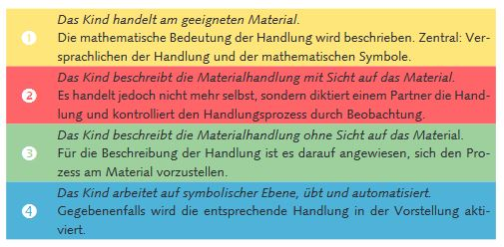
Ablösung vom Material
Wartha & Schulz (2011), S. 11
Notes:
M

Slide 45
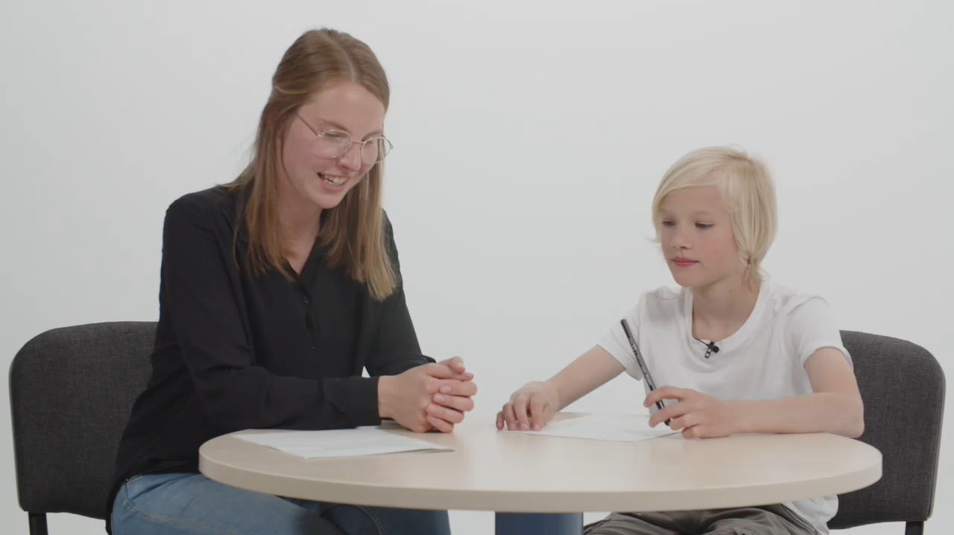
Erstüberprüfung Ole
2. Klasse, 3. Schulbesuchsjahr
15–14
Notes:
M

Slide 46
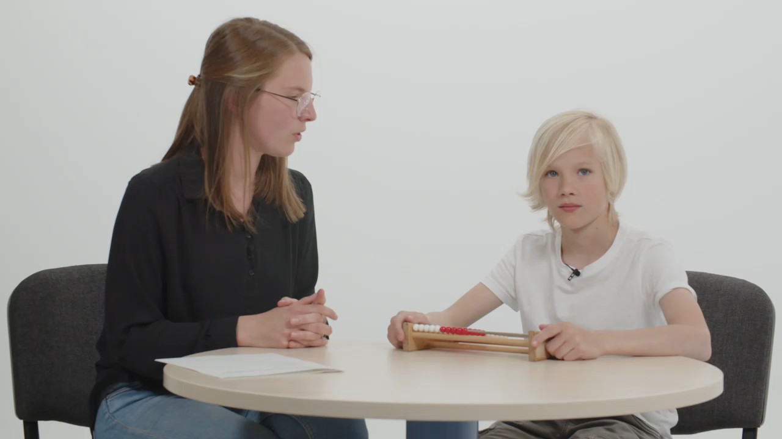
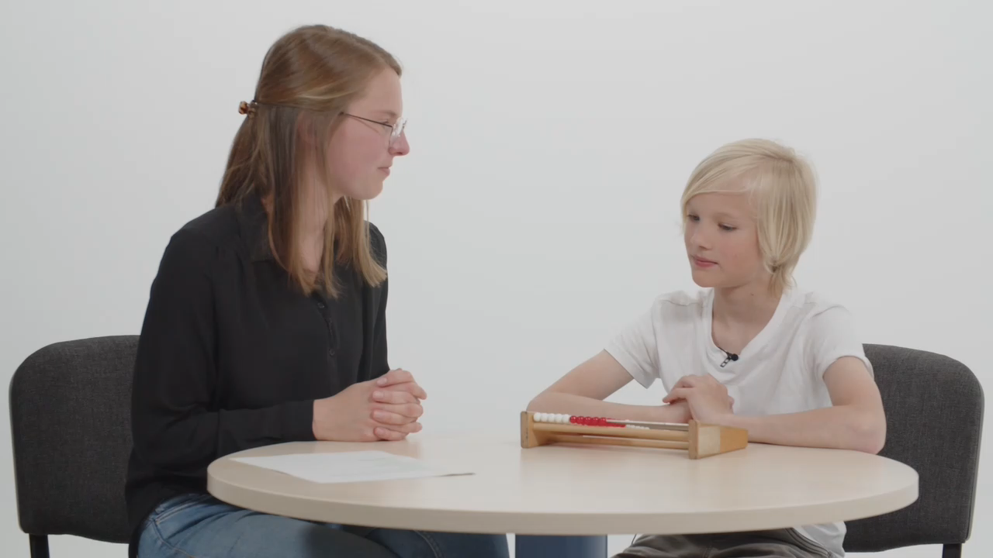
Ole: Ablösung vom zählenden Rechnen
1. Phase: Handlung am geeigneten Material mit Versprachlichung (Woche 4)
2. Phase: Beschreibung der Materialhandlung mit Sicht auf das Material (Woche 5)
Notes:
M
Zu Phase 1: schon 8. Förderstunde, Zahlenraum bis 100!

Slide 47
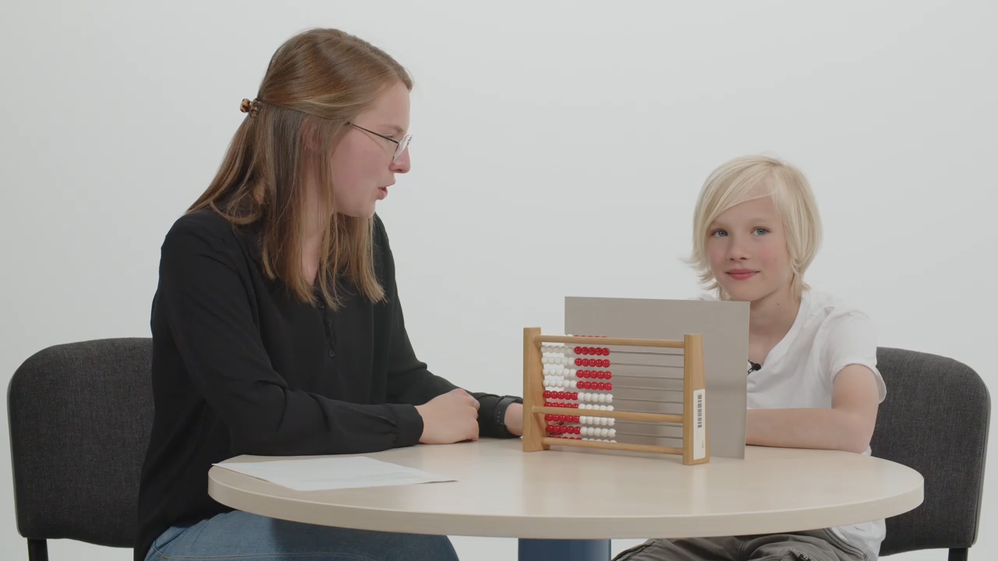
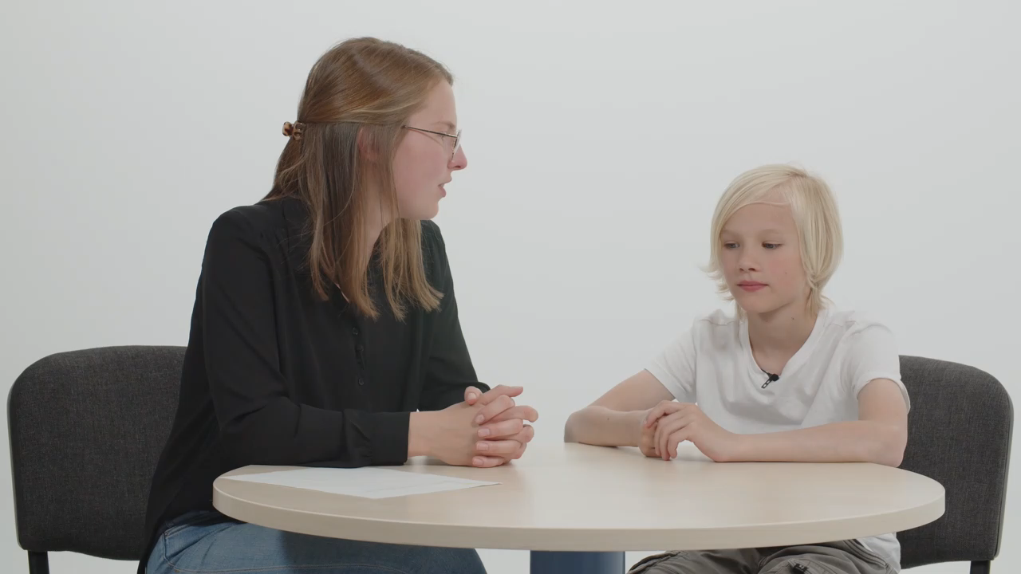
Ole: Ablösung vom zählenden Rechnen
3. Phase: Beschreibung der Materialhandlung ohne Sicht auf das Material (Woche 6)
4. Phase: Üben, Verfestigen, Vernetzen, Automatisieren (Woche 13)
Notes:
M
Überleitung:
Was ist bei der Förderung sonst noch wichtig?
Arbeit an den Zahlzerlegungen!

Slide 48
Grundsätze für Therapie und Förderung
Es gibt kein Material, mit dem Aufgaben des Typs 82 – 35 sinnvoll dargestellt werden können. Das nötige „Denkwerkzeug“ muss daher schon vorhanden sein.
Strategien, die im ersten Schuljahr am Material erarbeitet wurden, kommen jetzt zum Einsatz.
Schrittweises Rechnen als universelle Strategie sollten alle Kinder lernen
  → weniger fehleranfällig als „Stellenwerte extra“ (Benz, 2005).
Dabei kann das Modell des Ablöseprozesses eine hilfreiche Orientierung bei der Ablösung vom Material bieten.
Notes:
M

Slide 49
Fazit des heutigen Tages
Die Früherkennung von Defiziten in mathematischen (Vorläufer-)Fähigkeiten ist zentral.
Im Unterricht können mithilfe geeigneter Materialien nach Schwierigkeit gestufte Aufgaben gestellt werden → individuelles Lernen am gemeinsamen Gegenstand!
Flankierend können nicht nur, aber gerade auch in inklusiven Schulen standardisierte Förderprogramme eingesetzt werden (nur gut evaluierte!) → Automatisierung von Rechenoperationen, Motivierung.
Fortlaufend ist (formativ) zu prüfen, ob zusätzlich eine außerschulische Förderung durch spezialisierte Fachkräfte erforderlich ist.

Slide 50
Fazit: Ziele und Inhalte des Seminars
Symptome und Ursachen für „besondere“ Schwierigkeiten beim Rechnen erkennen, begrifflich fassen und reflektieren lernen
Formen und Funktionen der standardisierten Diagnostik und der Förderdiagnostik am Beispiel der Abklärung von Rechenschwierigkeiten kennen und in ihren jeweiligen Vor- und Nachteilen beurteilen lernen
Diese Kenntnisse bei der Beratung u.a. von Eltern rechenschwacher Kinder anwenden lernen
Standardisierte Verfahren zur Förderung von Kindern mit Rechenschwierigkeiten und unterrichtsbezogene Förderansätze in ihren jeweiligen Vor- und Nachteilen bewerten lernen
Notes:
Was sie jetzt können sollten

Slide 51
Literatur
Benz, C. (2005). Erfolgsquoten, Rechenmethoden, Lösungswege und Fehler von Schülerinnen und Schülern bei Aufgaben zur Addition und Subtraktion im Zahlenraum bis 100. Franzbecker.
Gervasoni, A. (2015). Extending Mathematical Understanding: Intervention. Ballarat Heritage Services Publishing.
Lorenz, J.H. (2004). Unterrichtsbegleitende Diagnostik: Mathematik. In R. Christiani (Hrsg.), Schuleingangsphase: neu gestalten (S. 83–103). Cornelsen.
Wartha, S. & Schulz, A. (2011). Aufbau von Grundvorstellungen (nicht nur) bei besonderen Schwierigkeiten im Rechnen. Handreichungen des Programms SINUS an Grundschulen. IPN.
Wild, E. & Möller, J. (2020). Pädagogische Psychologie. Springer. https://doi.org/10.1007/978-3-662-61403-7

Slide 52
Literatur zur Vertiefung für Interessierte
Büttner, G. & Otto, B. (2008). Elementares Training bei Kindern mit Lernschwierigkeiten. In H.‑P. Langfeldt & G. Büttner (Hrsg.), Trainingsprogramme zur Förderung von Kindern und Jugendlichen: Ein Kompendium für die Praxis (2., überarb. u. erw. Aufl.) (S. 44–52). Beltz PVU.
Hascher, T., Fries, S. & Hagenauer, G. (2019). Grundlagen der Förderung von Motivation. In H. Gaspard, U. Trautwein & M. Hasselhorn (Hrsg.), Diagnostik und Förderung von Motivation und Volition (Tests und Trends in der pädagogisch-psychologischen Diagnostik, Bd. 17) (S. 145–160). Hogrefe. https://doi.org/10.1026/03001-000
Peter-Koop, A. (2015). Förderdiagnostik mit dem ElementarMathematischen BasisInterview (EMBI) im inklusiven Anfangsunterricht. In A. Peter-Koop, T. Rottmann & M.M. Lüken (Hrsg.), Inklusiver Mathematikunterricht in der Grundschule (S. 156–167). Mildenberger.
Rheinberg, F. & Fries, S. (2001). Motivationstraining. In K.J. Klauer (Hrsg.), Handbuch kognitives Training (2., überarb. u. erw. Aufl.) (S. 349–373). Hogrefe.
Schiefele, U. & Schaffner, E. (2020). Motivation. In E. Wild & J. Möller (Hrsg.), Pädagogische Psychologie (S. 163–185). Springer. https://doi.org/10.1007/978-3-662-61403-7_7
Streit-Lehmann, J., Flottmann, N. & Peter-Koop, A. (2022). ElementarMathematisches BasisInterview (EMBI), Teil: Zahlen und Operationen. Handbuch Förderung (Neubearbeitung). Mildenberger.

Slide 53
Literatur: Trainingsverfahren
Gerlach, M., Fritz, A. & Leutner, D. (2013). Mathematik- und Rechenkonzepte im Vor- und Grundschulalter – Training. Hogrefe.
Krajewski, K., Nieding, G. & Schneider, W. (2007). Mengen, zählen, Zahlen: Die Welt der Mathematik verstehen: die große Förderbox. Cornelsen.
Küspert, P. & Schneider, W. (2018). Hören, lauschen, lernen: Sprachspiele für Kinder im Vorschulalter: Würzburger Trainingsprogramm zur Vorbereitung auf den Erwerb der Schriftsprache (7., komplett überarb. Aufl.). Vandenhoeck & Ruprecht.
Lenhard, A., Lenhard, W. & Klauer, K.-J. (2020). Denkspiele mit Elfe und Mathis. (2., überarb. Aufl.). Psychometrica.
Streit-Lehmann, J., Flottmann, N. & Peter-Koop, A. (2022). ElementarMathematisches BasisInterview (EMBI), Teil: Zahlen und Operationen. Handbuch Förderung (Neubearbeitung). Mildenberger.
Wartha, S., Hörhold, J., Kaltenbach, M. & Schu, S. (2019). Grundvorstellungen aufbauen – Rechenprobleme überwinden: Zahlen, Addition und Subtraktion bis 100 (Mathematik in der Praxis). Westermann.
Wartha, S. & Schulz, A. (2012). Rechenproblemen vorbeugen (Grundvorstellungen aufbauen: Zahlen und Rechnen bis 100; Lehrerbücherei Grundschule). Cornelsen.

Slide 54

Das dieser Präsentation zugrunde liegende Vorhaben (Bi^{professional}) wurde im Rahmen der gemeinsamen „Qualitätsoffensive Lehrerbildung“ von Bund und Ländern mit Mitteln des Bundesministeriums für Bildung und Forschung unter dem Förderkennzeichen 01JA1908 gefördert. Die Verantwortung für den Inhalt dieser Veröffentlichung liegt bei den Teilprojektleiterinnen und wissenschaftlichen Mitarbeiterinnen der Teilmaßnahme.
Teilprojektleiterinnen:
Prof.in Dr. Elke Wild
Prof.in Dr. Andrea Peter-Koop
Die Präsentation „Diagnose und Beratungskompetenz im Umgang mit Rechenschwierigkeiten aus interdisziplinärer Sicht – Tag 3: Förderung“ von Prof.in Dr. Elke Wild und Prof.in Dr. Andrea Peter-Koop (Universität Bielefeld) ist lizensiert unter CC BY-SA 4.0. Ausgenommen von dieser Lizenz sind die Bildmarken des BMBF, von Bi^{professional} und der Universität Bielefeld sowie anders gekennzeichnete Elemente (z.B. direkte Zitate).
Bi^{professional} wird im Rahmen der gemeinsamen „Qualitätsoffensive Lehrerbildung“ von
Bund und Ländern aus Mitteln des Bundesministeriums für Bildung und Forschung
gefördert (Förderkennzeichen: 01JA1908).

